Slide 1




TỰ NHIÊN VÀ XÃ HỘI
Thực hành:
Phân tích và vẽ sơ đồ
mối quan hệ họ hàng

Slide 2
Nội dung:
1
Phân tích mối quan hệ họ hàng
2
Vẽ sơ đồ mối quan hệ họ hàng

Slide 3

01
Phân tích mối quan hệ họ hàng
Trong hình dưới đây có ông bà; bố mẹ của Quang và Thủy, Quang và Thủy (bên phải); bố mẹ của Hương và Hồng, Hương và Hồng (bên trái)

Slide 4
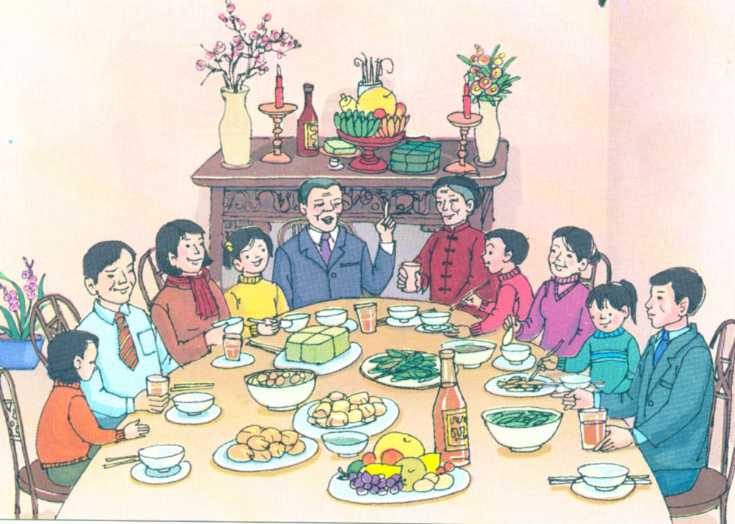
Câu 1: Ai là con trai, ai là con gái của ông bà?
Câu 2: Ai là con dâu, ai là con rể của ông bà?
Câu 3: Ai là cháu nội, ai là cháu ngoại của ông bà?
Bà
Bố mẹ Hương - Hồng
Bố mẹ Hương - Hồng
Ông
Quang
Bố mẹ Quang - Thủy
Bố mẹ Quang - Thủy
Hương
Thủy
Hồng

Slide 5

Chọn từ trong khung để điền vào chỗ trống phù hợp:
Bố của Quang và Thủy là .................. của ông bà.
Mẹ của Hương và Hồng là .................. của ông bà.
Mẹ của Quang và Thủy là .................. của ông bà.
con gái
cháu nội
Bố của Hương và Hồng là .................. của ông bà.
con trai
Quang và Thủy là .................. của ông bà.
họ ngoại
Hương và Hồng là .................. của ông bà.
con rể
Bố của Quang và Thủy, mẹ của Hương và Hồng, Hương và Hồng là .................. của Quang.
cháu ngoại
họ nội
Mẹ của Hương và Hồng, bố của Quang và Thủy, Quang và Thủy là .................. của Hương.
con dâu

Slide 6
02
Vẽ sơ đồ mối quan hệ họ hàng
Dựa vào sơ đồ mối quan hệ họ hàng nhà bạn Quang, vẽ sơ đồ mối quan hệ họ hàng của em.

Slide 7
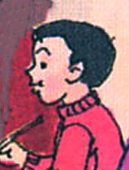

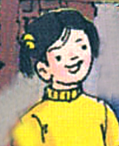
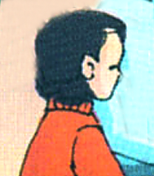

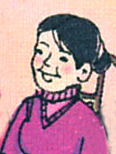
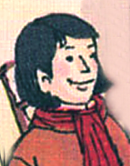
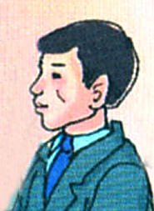
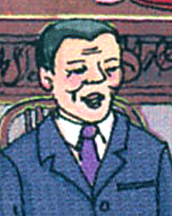
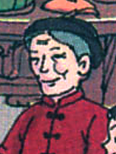
Ai là cháu nội, ai là cháu ngoại của ông bà?
4
Ai là con dâu, ai là con rể của ông bà?
Quang
Thủy
Hương
Hồng
Bố của Hương, Hồng
Mẹ của Quang, Thủy
3
Ông bà có bao nhiêu người con? Đó là những ai?
2
Gia đình nhà Quang có mấy thế hệ? Thế hệ thứ nhất là ai?
1
Mẹ của Hương, Hồng
Bố của Quang, Thủy
Ông
Bà

Slide 8
Ông
X
Bà
Mẹ của
Quang và Thủy
X
Bố của Quang và Thủy
Mẹ của Hương và Hồng
X
Bố của Hương và Hồng
Quang
Thủy
Hương
Hồng

Slide 9
Ai trả lời nhanh hơn?
Viết chữ Đ vào trước câu đúng và S vào trước câu sai.
Đ
Quang gọi Hương và Hồng là em.
Quang gọi mẹ của Hương là dì.
Quang gọi bố của Hương là chú.
Hương gọi bố, mẹ của Quang là bác.
Hương gọi Quang là anh.
Hương gọi Thủy là em.
S
Đ
Đ
Đ
S

Slide 10

Nhận xét - Dặn dò

